Slide 1
Презентация зимних построек
Старше-подготовительная группа
МБДОУ Детский сад с.Миндяк
МР Учалинский район РБ
Подготовили:
воспитатель - Аглиуллина А.И.,
родитель (фотограф) – Кунакбаева Р.А.
Январь - 2017 год

Slide 2
Зима для детей долгожданная любимая пора! Они с большим нетерпением ждут, когда же, наконец, на игровой площадке, как в сказке, вырастут необычные снежные постройки. В процессе ожидания дети также предлагали и свои идеи!
Мы взрослые – родители и воспитатели – с учетом их предложений и своих замыслов с большим азартом реализовали свой проект.
На участке выросли замечательные разнообразные постройки, но не простые, а многофункциональные. Они не только красивые, но и полезные, так как развивают наших детей.

Slide 3
Приглашаем на экскурсию по участку:
Детей встречает главный герой года – Петушок, его окружают Котенок и Щенок.
Необычное сине-голубое оформление говорит о том, что они выполнены в стиле росписи «Гжели» на фарфоре. Дети не только любуются, но и закрепляют виды декоративно-прикладного творчества.

Slide 4
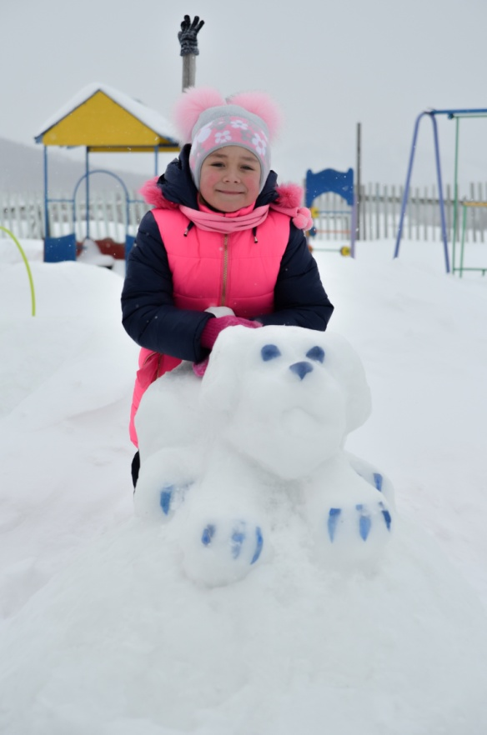
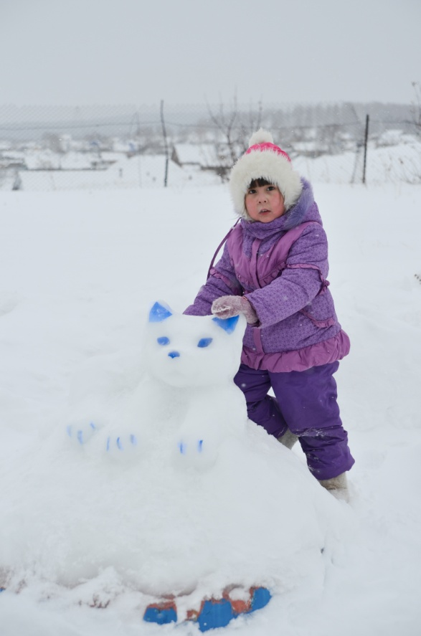
Наши любимые Петушок, Котик и Щенок

Slide 5
А вот наша красавица Русская печь – героиня многих сказок, содержание которых дети с удовольствием повторяют, играя возле нее: можно «испечь» колобка, и не только; «спрятаться» от диких лебедей, «покататься» как Емеля сидя на печи, полежать, помечтать о чем-нибудь, и просто, закрепить умение преодолевать препятствия – залезать и слезать.
Она украшена в стиле дымковской росписи, напоминая нам о старинном народном промысле.

Slide 6
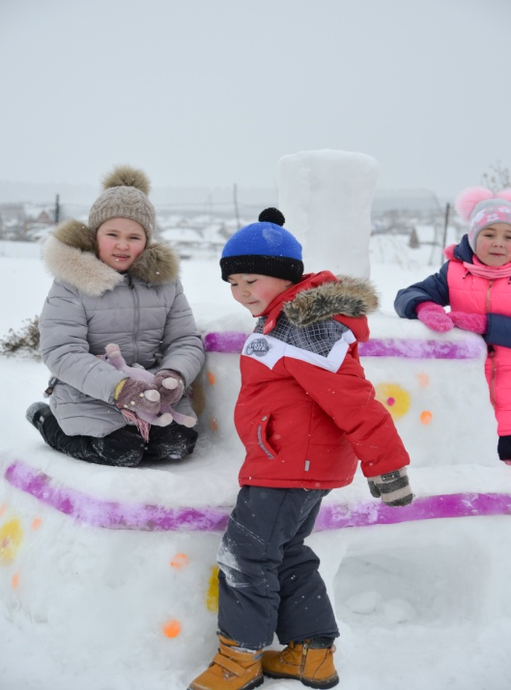
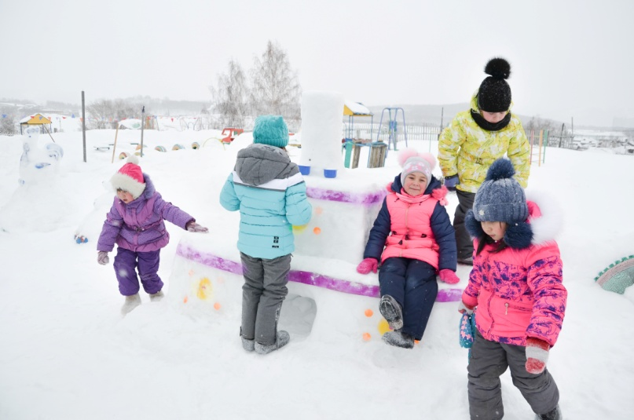
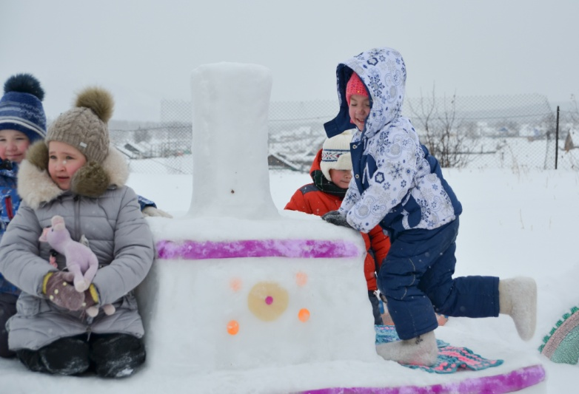
Наша красавица - Русская печь

Slide 7
Тут же рядышком - «Птичья столовая», чтобы не пугать птичек, скромный хозяйский кот сел на лавочку в отдаленный уголок двора.
Дети вскоре дополнят Птичью столовую новыми кормушками. Каждый раз, выходя на улицу, мы берем с собой корм – хлебные крошки, так как знаем, как тяжело птицам выживать в суровую зиму.

Slide 8
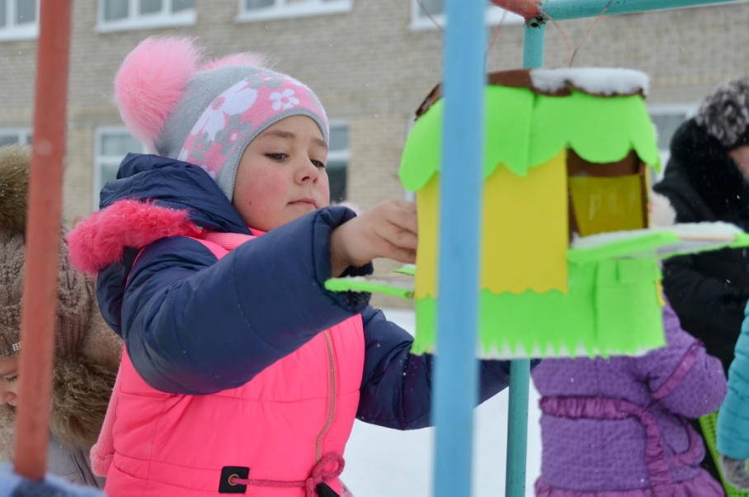
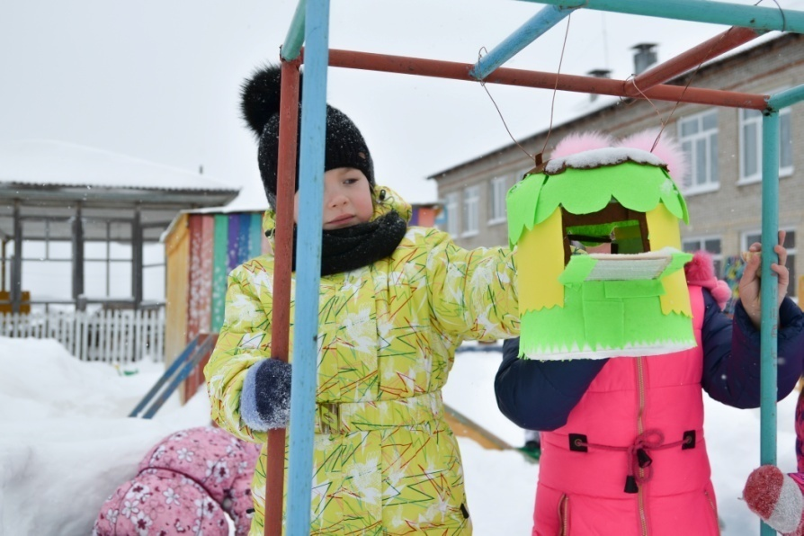
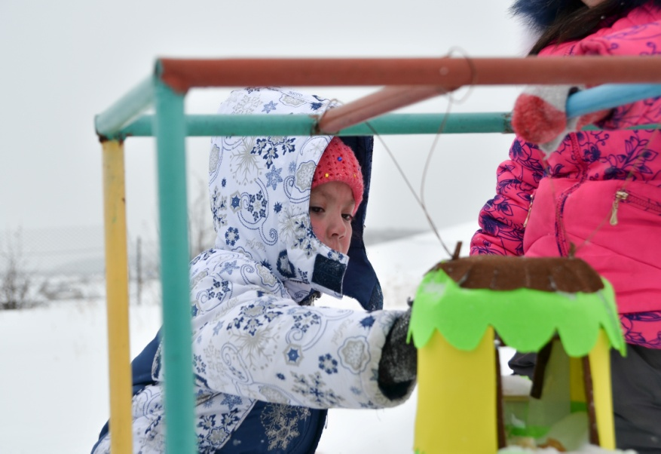
Птичья столовая

Slide 9
А вот перед Вами Чудо-чашка с блюдцем! Они не просто расписаны кружевными узорами, учат видеть красоту, но и помогают развить меткость при метании в ушко на ручке, на блюдце и в саму чашку («кто больше сахару забросит»).
И еще, если пофантазировать, то можно представить себя лилипутом, залезть в саму чашку и учиться преодолевать любые препятствия.

Slide 10
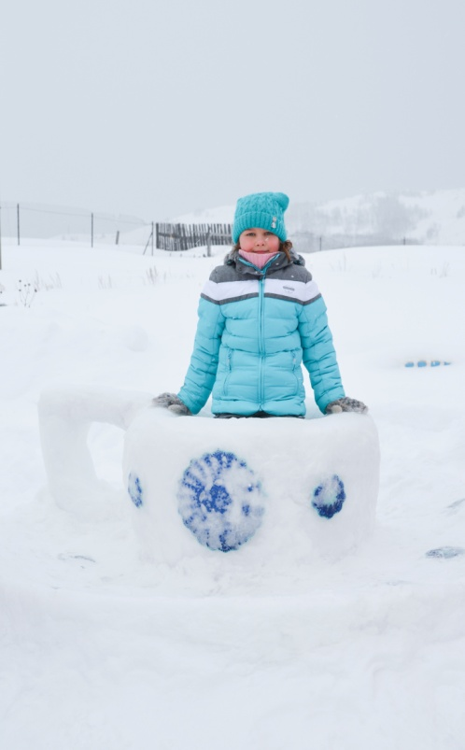
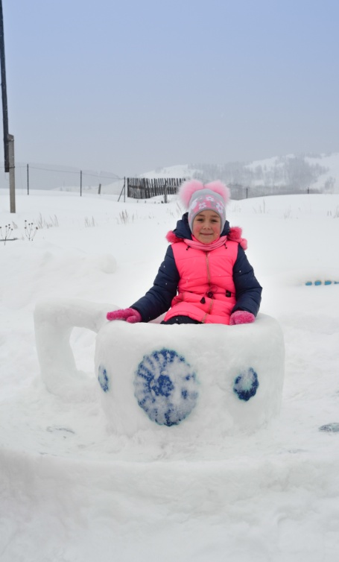
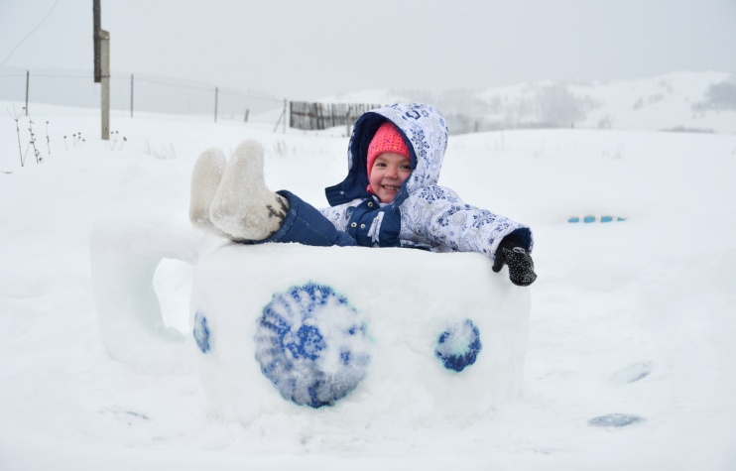
Чудо-чашка с блюдцем

Slide 11
Самое излюбленное место зимой – Ледяная горка, полюбуйтесь какая она нарядная, ладная!
Хотя у нас есть деревянная горка,
ледяная все же пользуется большим спросом.

Slide 12
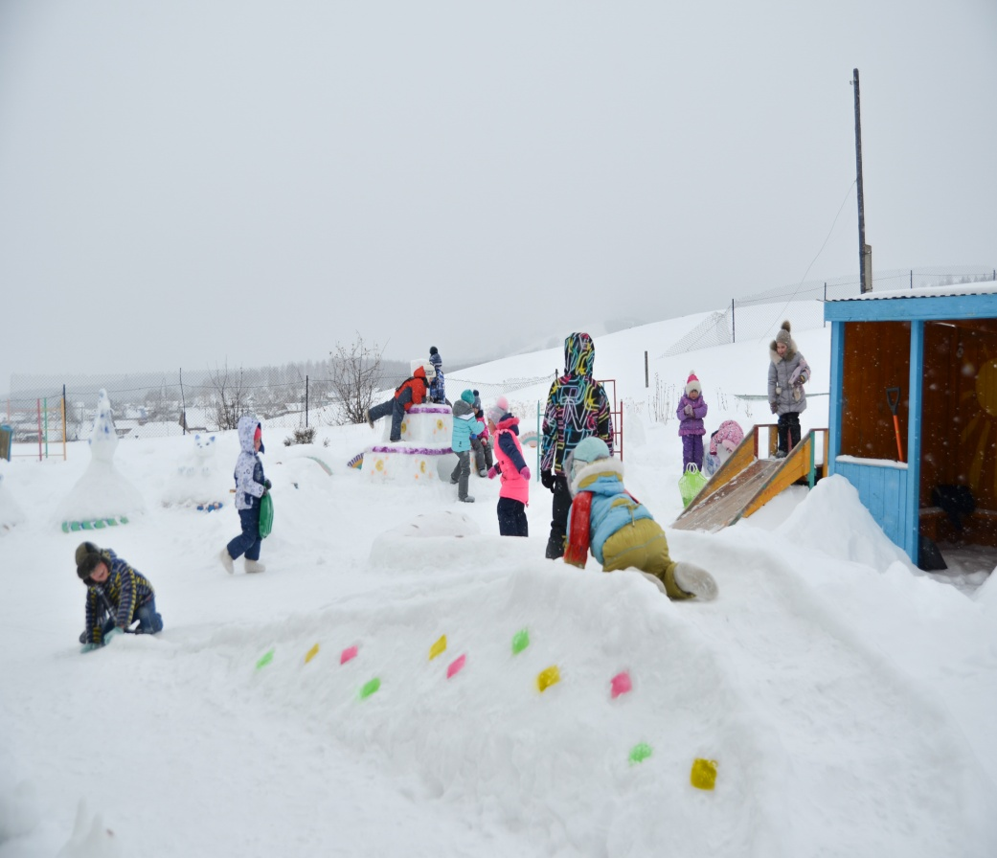
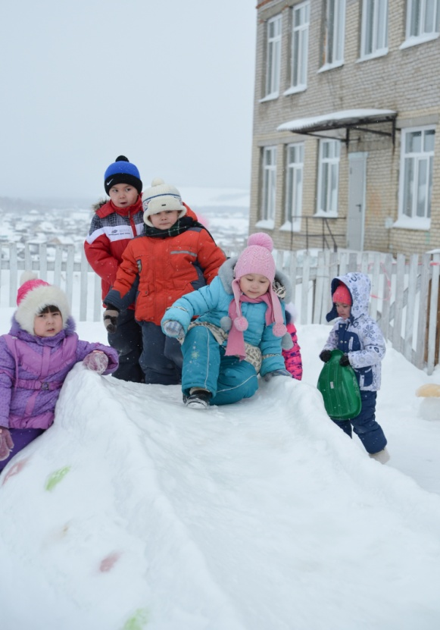
Горка наша ладная, вся нарядная

Slide 13
Обе горки охраняет большая и добрая Змея (вал). Она помогает детям не только изучать грацию тела, но закрепить основные движения: хождение по кривой, сохранение равновесия на возвышенности, умение перелезать, перепрыгивать, подниматься и спрыгивать с возвышенности и даже ползать как по гимнастической скамейке.

Slide 14
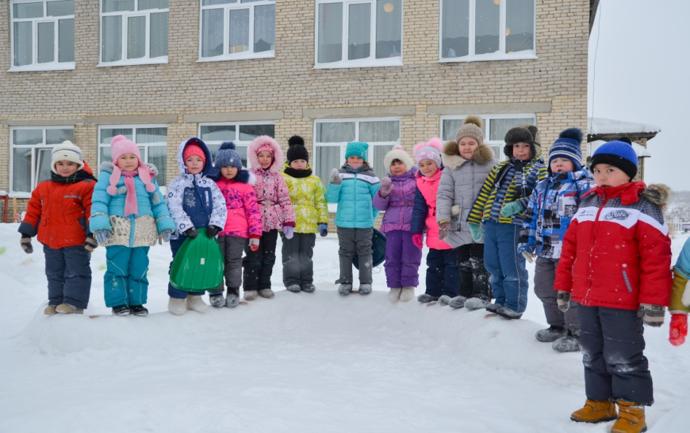
Змейка

Slide 15
Справа от ледяной горки расположились забавные Гусеницы, которые смотрят в противоположные стороны, что позволяет закрепить с детьми понятия «правая сторона», «левая сторона», «противоположные стороны».
А еще через них можно перепрыгивать, перешагивать, двигаться между ними в разных направлениях и просто посидеть и «покататься» на них.

Slide 16
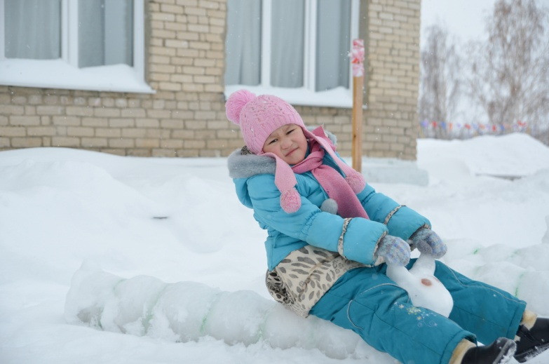
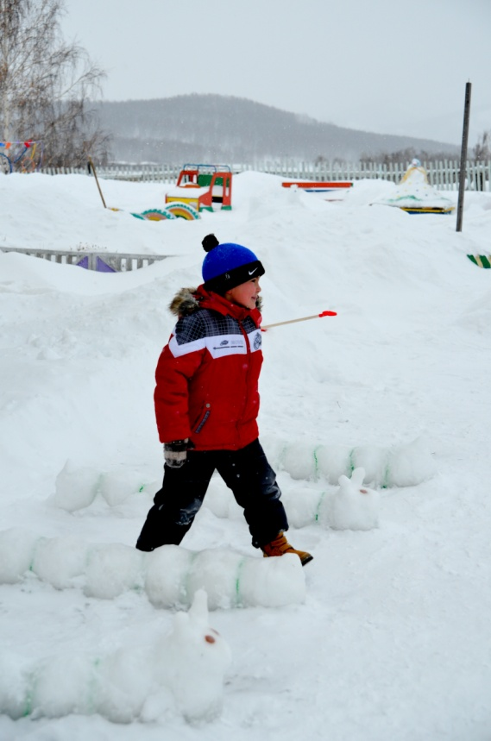
Забавные гусеницы

Slide 17
Волшебные грибочки
За гусеницами выросли Грибочки – подберезовики и боровики - они настоящие волшебники: помогают закрепить движения «по прямой», «змейкой», «восьмеркой», «по кругу».

Slide 18
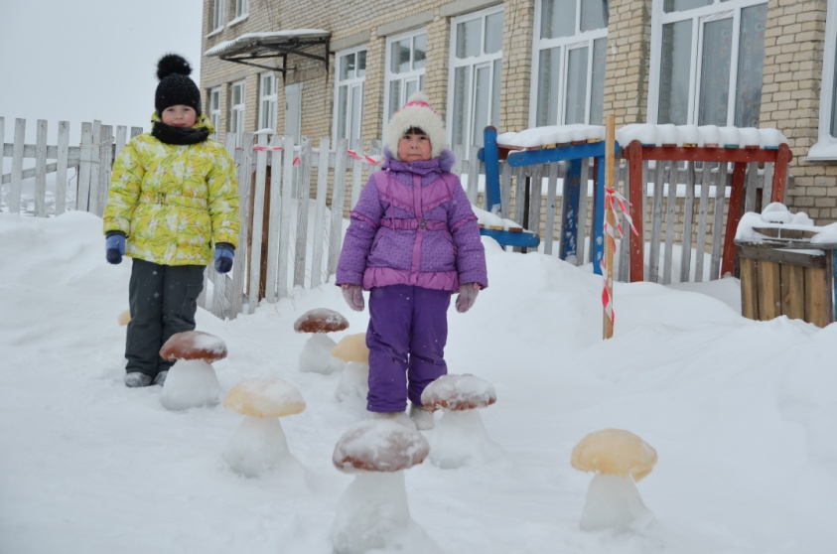
Волшебные грибочки

Slide 19
Любители путешествий, приключений осваивают Прогулочный катер.
Его стоит еще довести до совершенства.
Возле катера расположился причал –
начало всех начал - дом.
Рядом небольшой Водоем с рыбками, покрытый льдом - для катания и развития равновесия.

Slide 20
Мы на прогулочном катере

Slide 21
PS: Все постройки выполнены с учетом безопасности и требований стандартов по возрасту; чтобы не пачкаться красками, как было раньше, перешли на безопасное украшение - аппликацию из ткани, цветной оберточной бумаги. Избежали использование острых, угловатых предметов, все детали построек гладкие, округленные.
Кроме того оставили достаточно пространства для активного движения детей на участке, хотя построек тоже немало!
На наш взгляд получилось все замечательно, благодаря огромной помощи родителей, коллег, самих детей!
Работа по совершенствованию участка продолжится и преображения на нем будут удивлять детей еще в течение всего холодного периода!

